Slide 1
AJAX
Programación Web en el Cliente

Slide 2
AJAX - Introducción
Antiguo modelo web
Acceder al servidor y proveer toda la información de una sola vez
Navegador debe de acceder al servidor y remplazar la información por la nueva
Paginas se tornaron libros
XMLHttpRequest
Microsoft y Mozilla
Recupera información del servidor con JavaScript sin recargar el documento HTML visible en el navegador (AJAX – 2005)
AJAX - Asynchronous JavaScript and XML.
Es una forma de utilizar un estándar existente
No es un nuevo lenguaje de programación
Utilizado para intercambiar datos entre el cliente y el servidor
Actualiza partes de una pagina Web
No realiza recargas (post-backs)

Slide 3
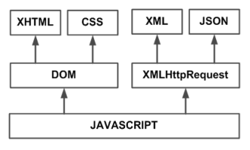
AJAX – Introducción – Estándares utilizados
XMLHttpRequest
Para intercambiar datos asincronicamente con un servidor
JavaScript/DOM
Para mostrar e interactuar con la información recibida
CSS
Para dar formato a los datos
XML
Formato en el que se transfieren los datos entre el cliente y el servidor

Slide 4
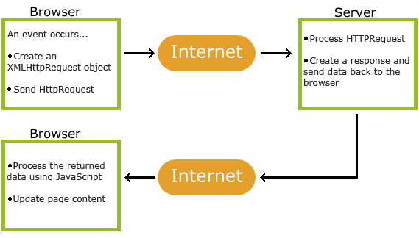
AJAX - Introducción

Slide 5
AJAX - Introducción
Permite crear páginas Web de forma rápida y dinámica
Permite actualizar páginas Web de forma asincronica
Intercambia pequeñas cantidades de datos con el servidor que se conecta
Las aplicaciones AJAX son independientes del navegador y de la plataforma que se utilice
Aplicaciones AJAX
Google Suggest (popularizo AJAX en 2005)
Google Maps
Gmail
Youtube
Facebook tabs

Slide 6
AJAX - XMLHttpRequest
El elemento mas importante de AJAX es el objeto XMLHttpRequest
XMLHttpRequest Level 2
Comunicación
Eventos para controlar la evolución del requerimiento hecho al servidor
Trabajar con múltiples servidores de la misma aplicación
Trabajar con pequeñas piezas de datos de grandes archivos
Constructor
XMLHttpRequest()
Metodos
open(method, url, async)
send(data)
abort()

Slide 7
AJAX – Intercambio de datos cliente-servidor
Método | Descripción
open(metodo,url,async) | metodo: Tipo de requerimiento GET ó POST url: La localización del archivo en el servidor async: Si la llamada debe ser asincronica el valor debe ser true caso contrario es false (llamada sincronica)
send(string) | Enví el requerimiento al servidor string: Utilizado cuando el requerimiento usa POST
Para enviar un requerimiento se utilizan los metodos open() y send() del objeto XMLHttpRequest
GET más simple y rápido que POST
Usar requerimientos POST cuando:
Almacenar un archivo en cache no es una opción
Actualizar un archivo o base de datos en el servidor
Se requiere enviar una gran cantidad de datos al servidor
POST no tiene limitaciones de tamaño
Se requiere enviar entradas de usuario
Pueden contener caracteres desconocidos
POST es mas robusto y seguro que GET

Slide 8
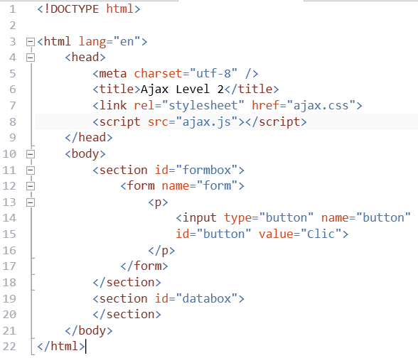
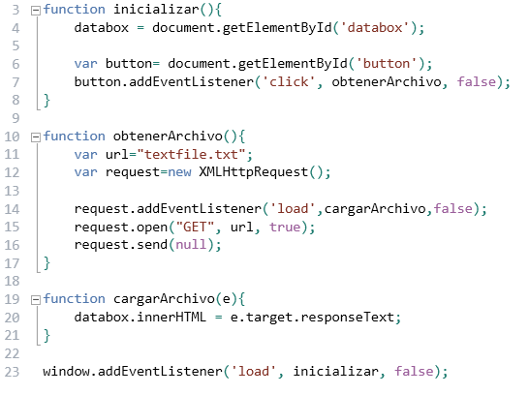
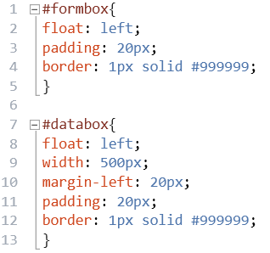
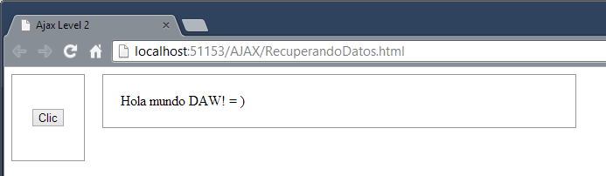
AJAX - XMLHttpRequest

Slide 9
Propiedades Response
Propiedad | Descripción
response | Propiedad de proposito general. Regresa la respuesta acorde al atributo responseType
responseText | Obtiene los datos de respuesta como un texto
responseXML | Obtiene la respuesta como XML
databox.innerHTML=request.responseText;
xmlDoc = request.responseXML;

Slide 10
Eventos
Propiedad | Descripción
loadstart | Evento que se ejecuta cuando inicia el requerimiento
progress | Evento que ocurre periodicamente mientras se envia o se recibe datos
abort | Evento que ocurre cuando el requerimiento es abortado
error | Evento que se genera cuando ocurre un error durante el requerimiento
load | Ocurre cuando el requerimiento ha sido completado
timeout | Si un valor de timeout ha sido especificado, se lanza este evento cuando el requerimiento no se completa en el tiempo maximo indicado
loadend | Ocurre cuando el requerimiento ha sido completado, sea exitoso o no.

Slide 11
Estados
Propiedad | Descripción
onreadystatechange | Stores a function (or the name of a function) to be called automatically each time the readyState property changes
readyState | Holds the status of the XMLHttpRequest. Changes from 0 to 4: 0: request not initialized 1: server connection established 2: request received 3: processing request 4: request finished and response is ready
status | 200: "OK" 404: Page not found

Slide 12
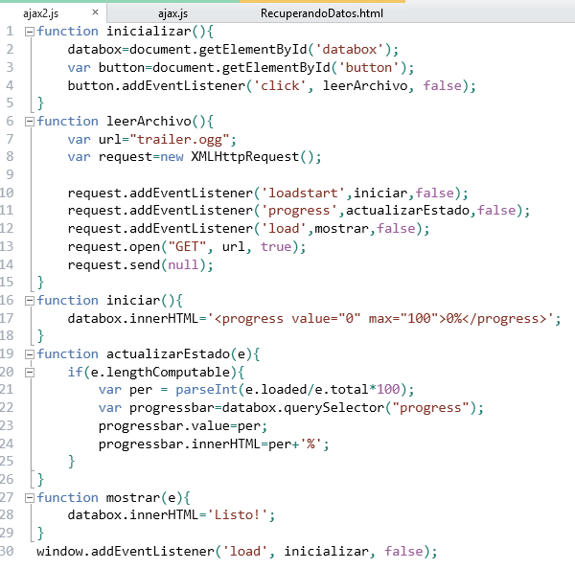
Eventos

Slide 13
Envío de datos
Envío de datos con método GET
Se envían a través del queryString
textfile.txt?val1=1&val2=2
Variables GET en el servidor
Val1
Val2
Un script procesa el requerimiento en el servidor (PHP)
Envío de datos con método POST
Requerimiento post incluye la misma información envida mediante GET pero también incluye un mensaje
El mensaje sirve para enviar información de cualquier tipo y longitud
Interface FormData
FormData()
append(name,value)

Slide 14
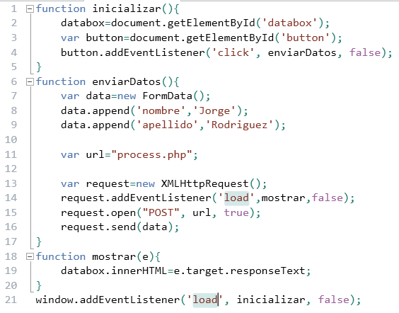
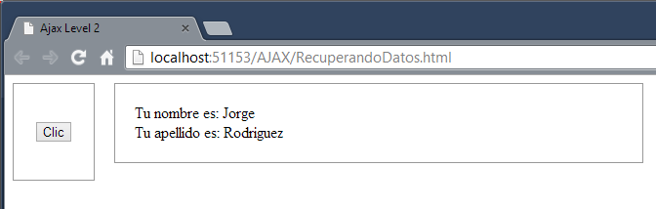
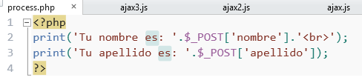
Envío de datos

Slide 15
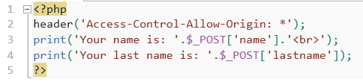
Cross-origin request
XMLHttpRequest Level 2 permite interactuar con diferentes servidores desde la misma aplicación
Accesos de un servidor a otro debe ser autorizado en el servidor
La autorización se hace declarando los orígenes permitidos para acceder a la aplicación

Slide 16
Cargar archivos
AJAX Level 2 incorpora la propiedad XMLHttpRequestUpload
Objeto para acceder a métodos, propiedades y eventos para controlar el proceso de cargar un archivo
El atributo upload del objeto XMLHttpRequest retorna una referencia a un objeto XMLHttpRequestUpload

